Slide 1
Shopping Cart Demo

Slide 2
Nội dung
Shopping Cart App
Demo shopping cart đơn giản

Slide 3
Shopping Cart App
Xây dựng các ứng dụng web cho phép khách hàng có thể xem hàng hoá và order thông tin mua hàng mà không cần phải trực tiếp đến cửa hàng.
Sự bùng nổ Internet và số lượng người dùng nhiều đã đem đến cơ hội cho các ứng dụng Shopping Cart.
Một số các lợi ích
Thời gian
Không gian
Chi phí

Slide 4
Shopping Cart App
Nhiều công nghệ hỗ trợ phát triển ứng dụng SC
Mã nguồn đóng
Mã nguồn mở
Nhiều kỹ thuật hiện đại áp dụng
Thanh toán trực tuyến
Một số điểm cần khắc phục
Tính an toàn thông tin
Hỗ trợ đầy đủ quy trình shopping online

Slide 5
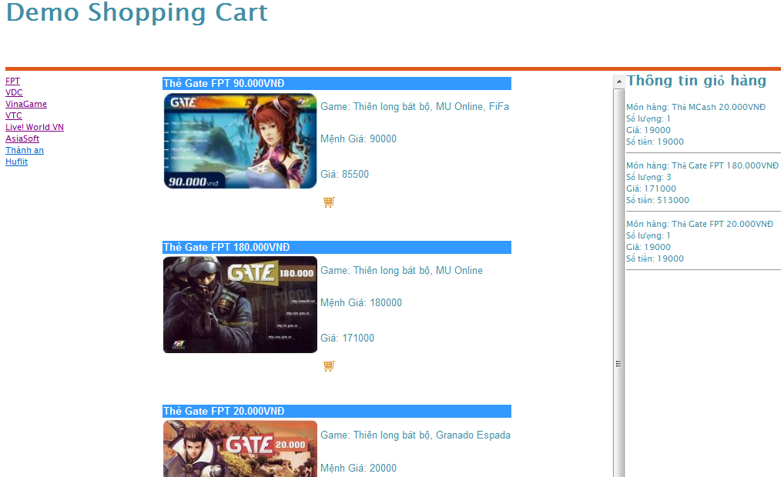
Demo đơn giản - GameCard
Thêm sp
Danh mục
Thông tin giỏ hàng
Chi tiết item

Slide 6
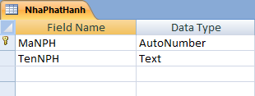
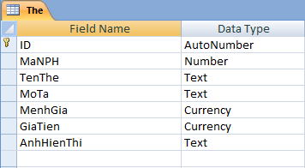
Demo đơn giản - GameCard
Cấu trúc các bảng

Slide 7
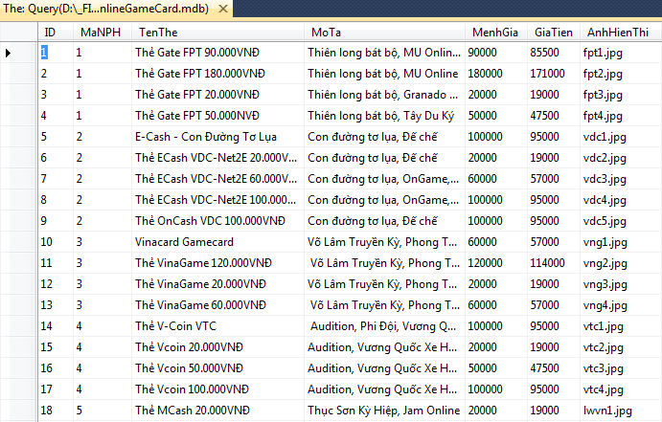
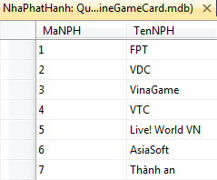
Demo đơn giản - GameCard
CSDL

Slide 8
Demo đơn giản - GameCard
Phần Master page
Phần Content page

Slide 9
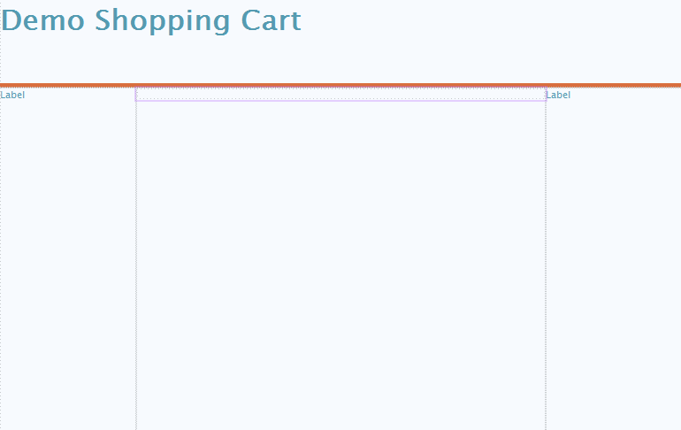
Demo đơn giản - GameCard
Header
Danh mục
Giỏ hàng

Slide 10
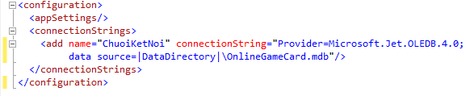
Demo đơn giản - GameCard
Chuỗi kết nối lưu trong Web config

Slide 11
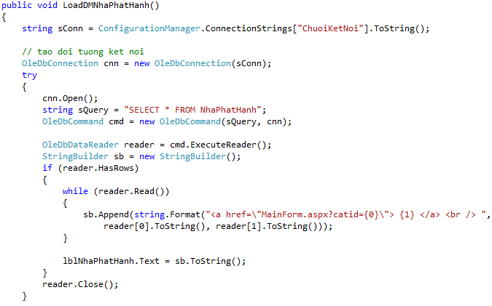
Demo đơn giản - GameCard
Load danh mục

Slide 12
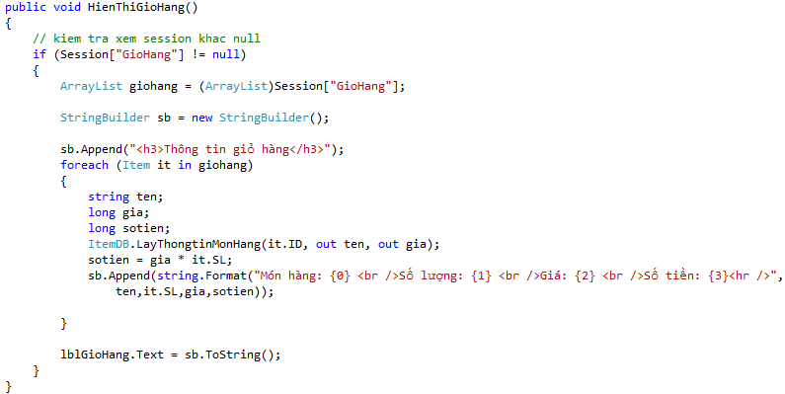
Demo đơn giản - GameCard
Hiển thị giỏ hàng

Slide 13
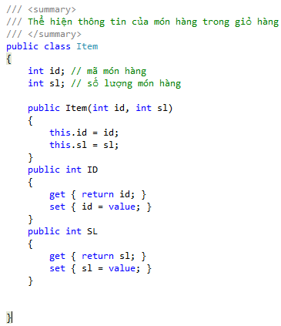
Demo đơn giản - GameCard
Tạo kiểu dữ liệu chứa item

Slide 14
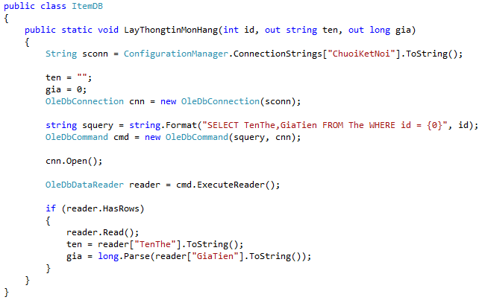
Demo đơn giản - GameCard
Hàm tiện ích lấy tên và giá của món hàng qua id

Slide 15
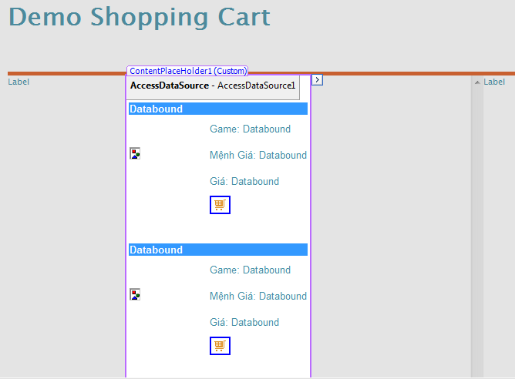
Demo đơn giản - GameCard
Tạo DataSource
Thiết kế DataList
Hiển thị thông tin chi tiết của món hàng

Slide 16
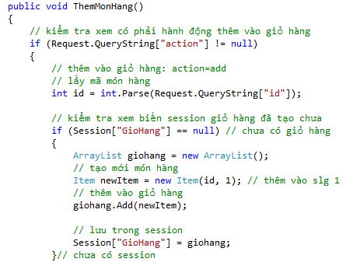
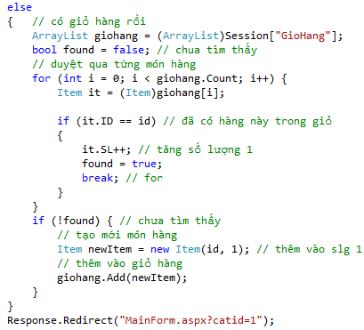
Demo đơn giản - GameCard
Chức năng thêm vào giỏ hàng

Slide 17
Bài tập
Xây dựng một ứng dụng shopping cart.
Sách báo
Thời trang
Các mặt hàng khác

